Slide 1




EXPLORANDO O QGIS: COMPREENSÃO, APLICAÇÕES E POTENCIALIDADES
José Matheus
Técnico em Recursos Hídricos

Slide 2
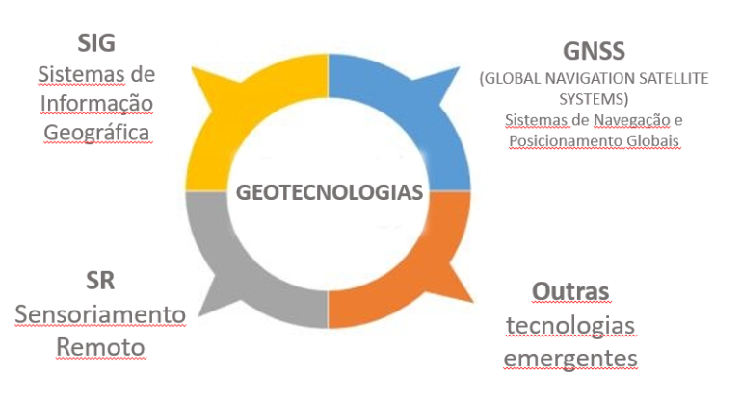
Introdução a geotecnologias

Slide 3
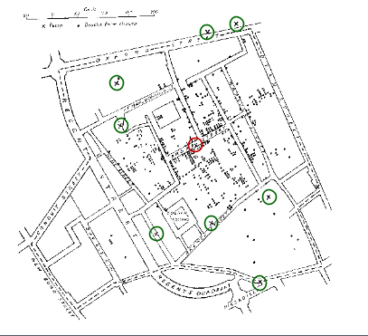
Introdução a geotecnologias
1
Epidemia de cólera
2
Região do Soho
3
Sobreposição de mapas

Slide 4

Introdução ao QGIS
Explore o software livre e de código aberto para Sistemas de Informação Geográfica (SIG).

Slide 5

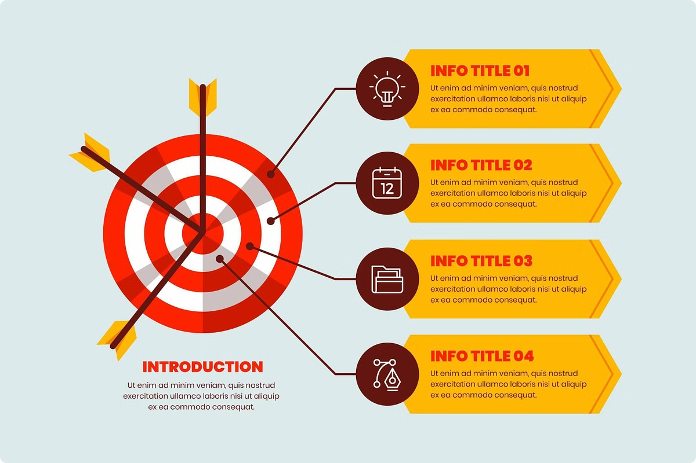
Objetivos da Apresentação
1
Compreender o QGIS
Entenda as funcionalidades e recursos deste sistema SIG
2
Conceitos básicos de SIG
Aprenda os princípios fundamentais de Sistemas de Informação Geográfica
3
Instalação e configuração
Aprenda a instalar e configurar o QGIS em seu computador

Slide 6

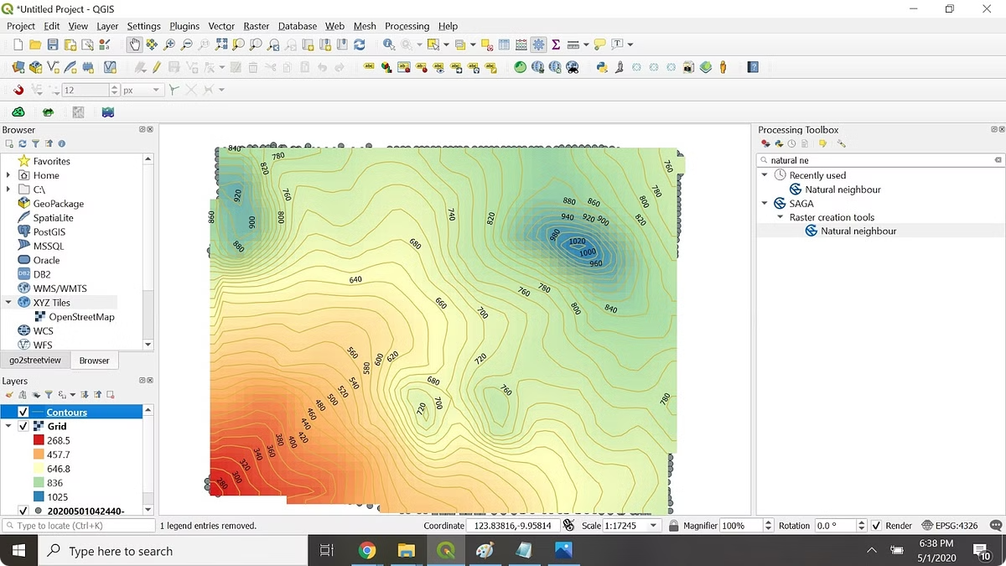
O Que é o QGIS?
Software de código aberto
Desenvolvido por uma comunidade colaborativa
Visualização e análise de dados
Permite a visualização, edição e análise de dados geoespaciais

Slide 7
Principais Características do QGIS
Software Livre
Multiplataforma
Disponível gratuitamente sem restrições de uso
Funciona em Windows, Mac e Linux

Slide 8

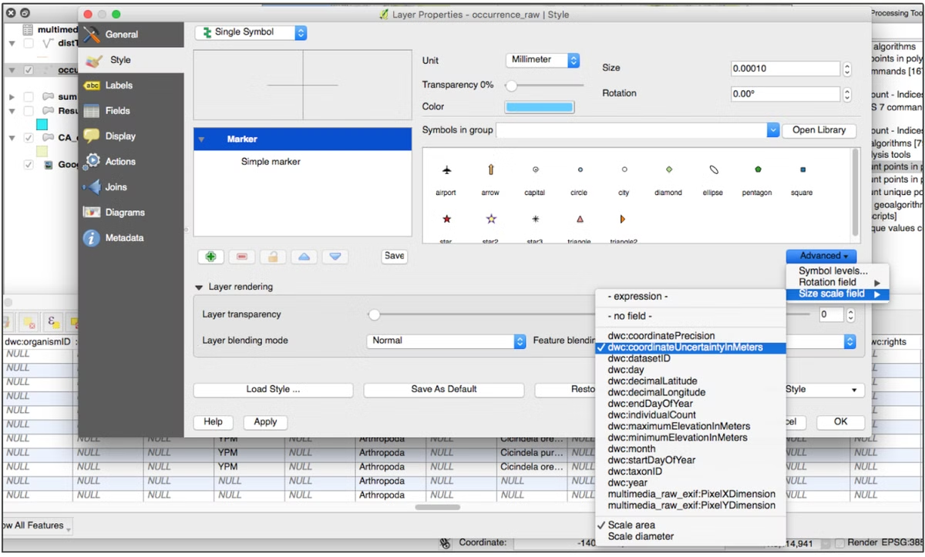
Breve História e Evolução
1
2002
Lançamento inicial do QGIS
2
2021
Versões mais recentes com novos recursos e melhorias
3
Evolução contínua
Aprimorado através de contribuições da comunidade

Slide 9

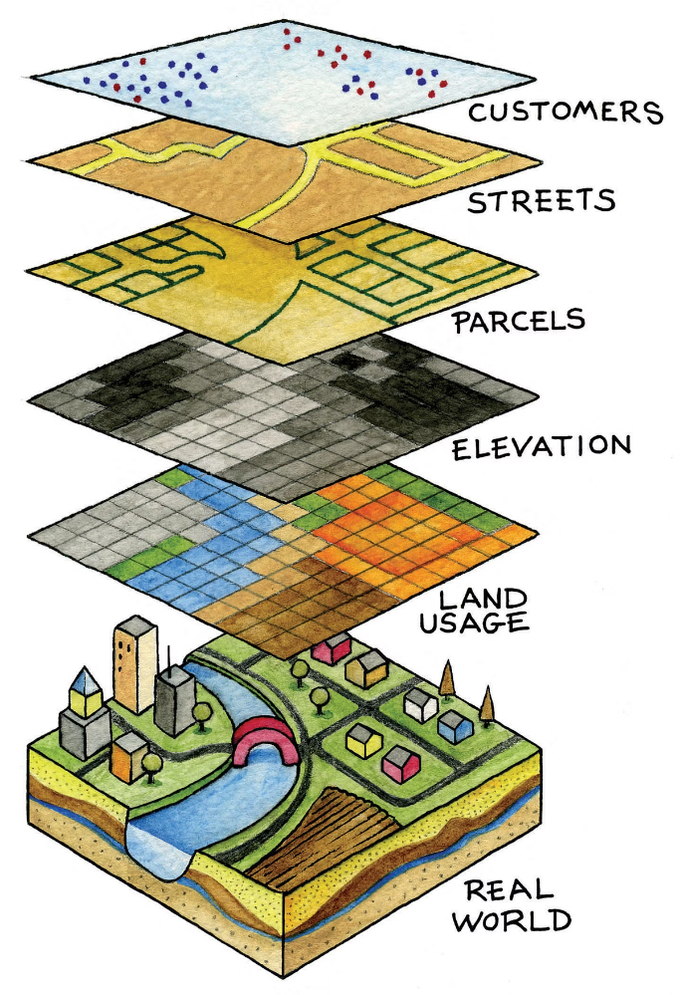
O Que é um Sistema de Informação Geográfica (SIG)?
Integração de dados
Combina dados espaciais e não espaciais
Análise e visualização
Utilizado para analisar e visualizar informações geográficas

Slide 10

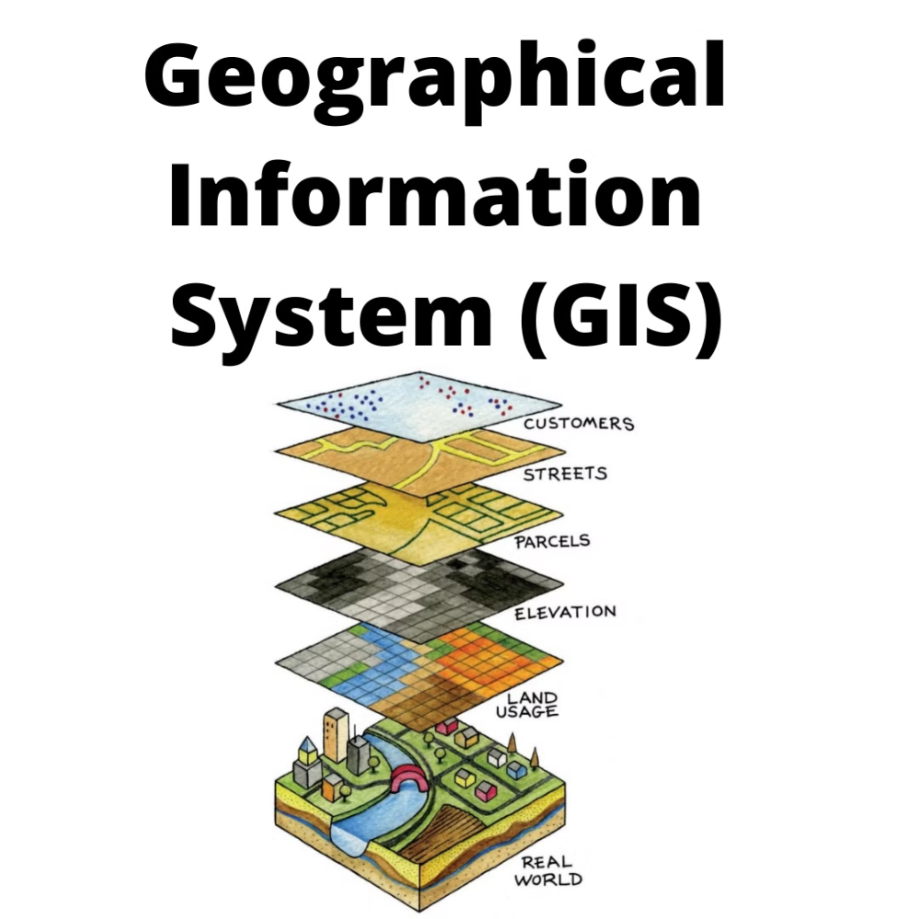
Definição e Importância de um SIG
Ferramenta Poderosa
Captura, armazena, analisa e apresenta dados geográficos
Fundamental para Decisões
Essencial em diversas áreas como planejamento, gestão e pesquisa

Slide 11
Componentes Principais de um SIG
Hardware
Software
Dados
Equipamentos como computadores, scanners e GPS
Programas de computador para processamento de dados geográficos
Informações geoespaciais em diversos formatos

Slide 12


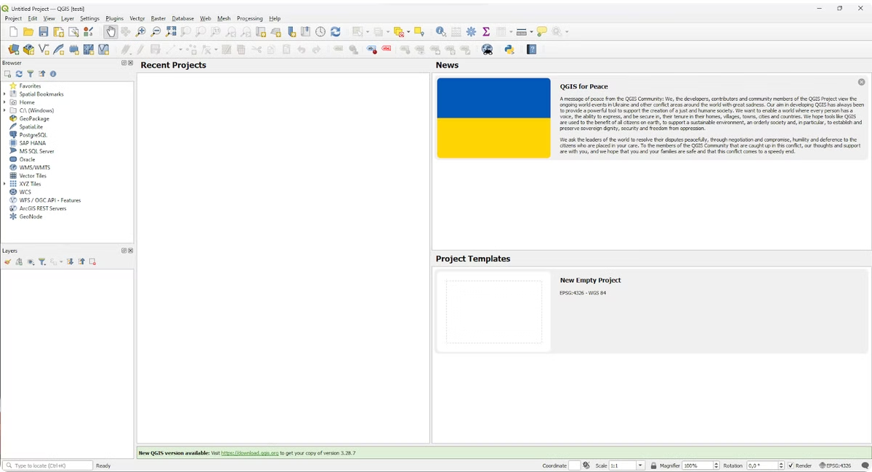

Comunidade e Suporte
Grande Comunidade
Usuários e desenvolvedores ativos
Suporte Online
Fóruns, tutoriais e recursos disponíveis

Slide 13
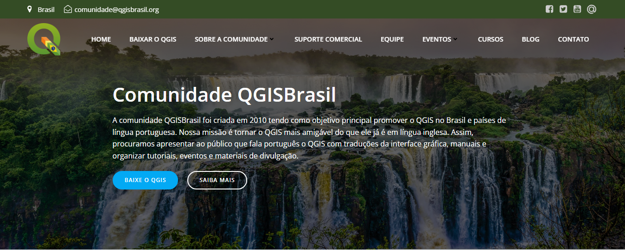
Comunidade QGISBrasil
https://qgisbrasil.org/#como-participar

Slide 14
Conceitos Fundamentais do QGIS
Aprenda os conceitos básicos do QGIS, uma poderosa ferramenta de geoprocessamento.

Slide 15
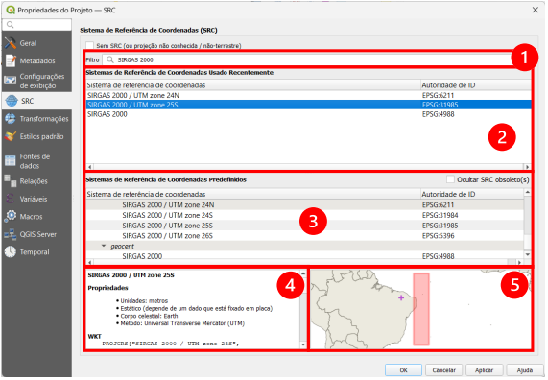
Sistemas de Coordenadas
Latitude/Longitude
Projeções Cartográficas
Datum
Sistema de referência baseado em coordenadas geográficas
Métodos para representar a Terra em um plano
Modelo matemático que define a superfície de referência

Slide 16

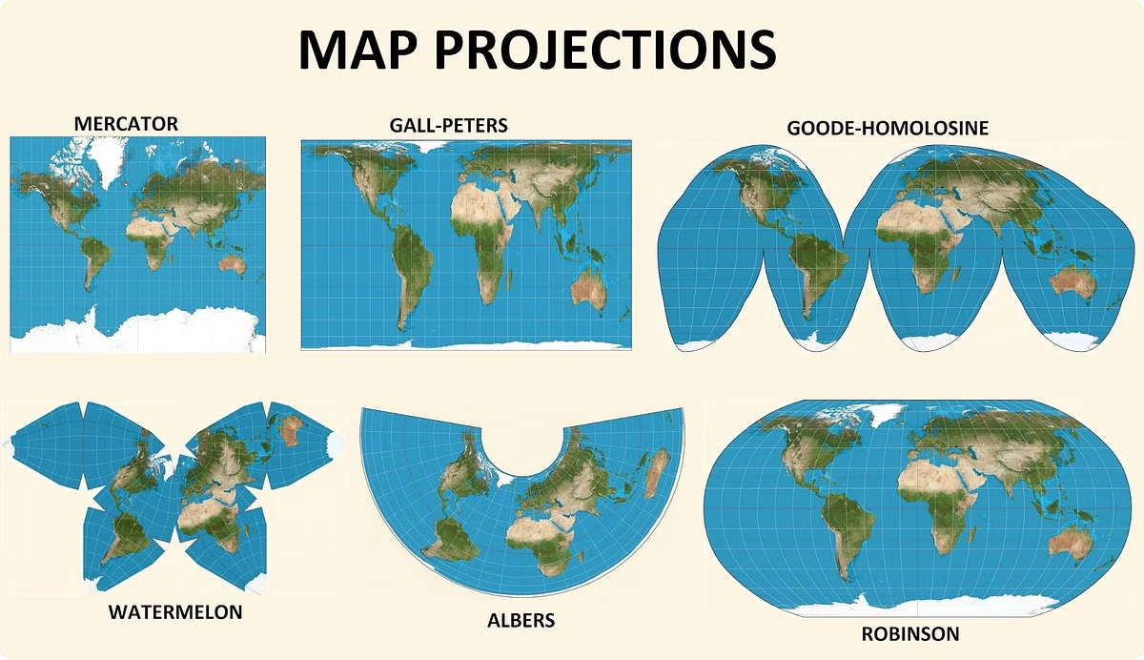
Projeções Cartográficas
1
Cilíndrica
Preserva as formas, mas distorce as áreas
2
Cônica
Adequada para regiões com formato alongado
3
Azimutal
Preserva as direções, útil para navegação

Slide 17

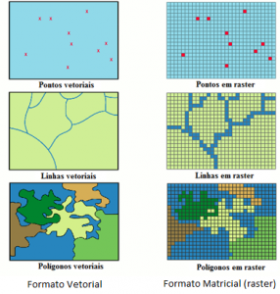
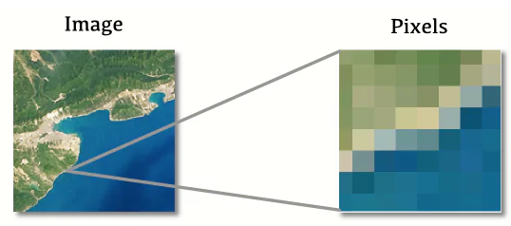
Tipos de dados
Dados vetoriais x raster
Vetor
Dados vetoriais usam geometria (pontos, poli-linhas e polígonos) para representar o mundo real
Raster
Dados do tipo raster são usados em uma aplicação de SIG quando queremos mostrar alguma informação que é contínua ao longo da extensão de uma área e que não pode ser facilmente dividida em feições vetoriais

Slide 18

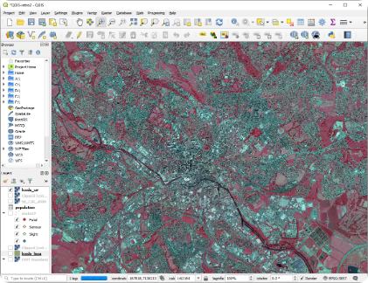
Formatos de Dados
Vetoriais
Shapefiles, GeoJSON, KML, etc.
Raster
GeoTIFF, JPEG, PNG, GRID, etc.
Bases de Dados
PostgreSQL, SQLite, MySQL, etc.

Slide 19





Próximos Passos
Instalação
Baixe e instale o QGIS em seu computador
Aprendizado
Explore os recursos e funcionalidades do software
Aplicação
Utilize o QGIS em seus projetos e atividades

Slide 20

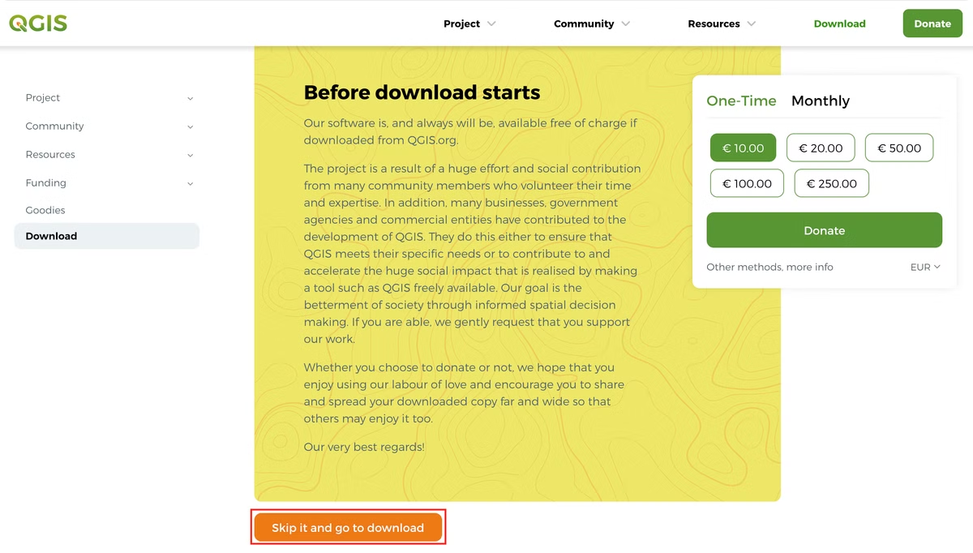
Instalação do QGIS
Acesse o Site Oficial
Encontre a versão compatível com seu sistema
Escolha a Versão
LTR (Longo Prazo) ou versão mais recente
Faça o Download
https://qgis.org/download/
Siga as instruções de instalação
Configuração Inicial
Personalize preferências e opções básicas

Slide 21
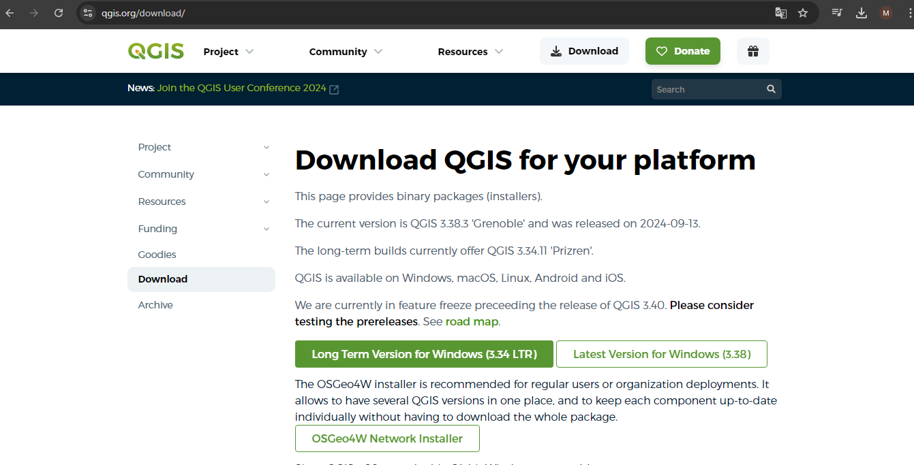

Slide 22
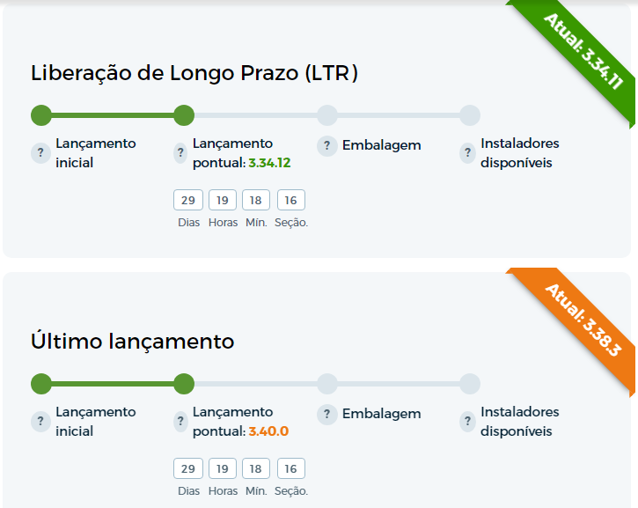



Atualizações e Versões
Atualizações Frequentes
Nova versão a cada 4 meses
Compatibilidade
Suporte a diversos formatos de dados
Estabilidade
Versões LTR mais estáveis

Slide 23
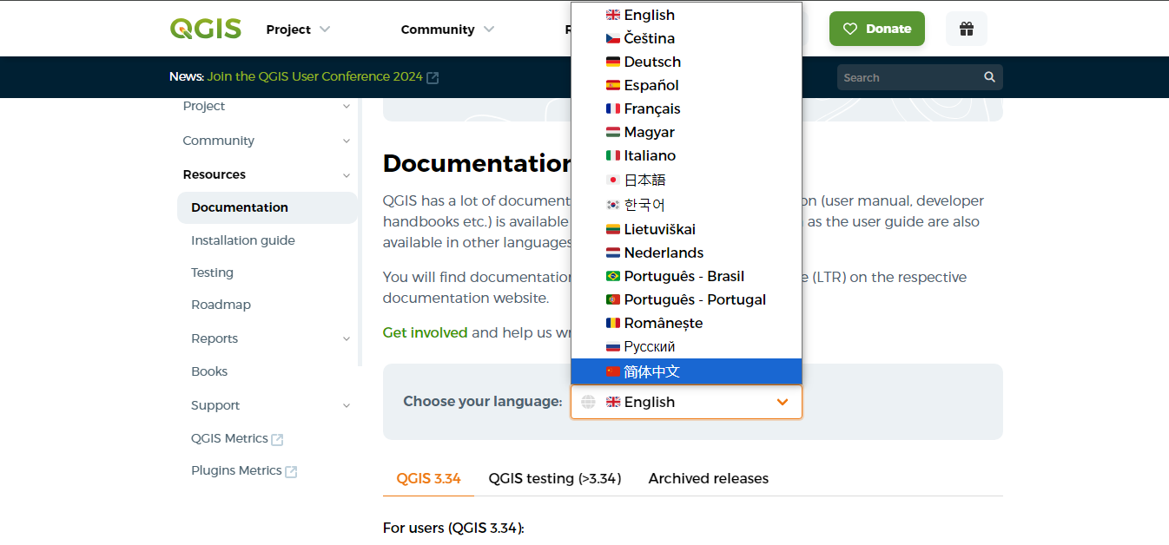
https://qgis.org/resources/hub/

Slide 24
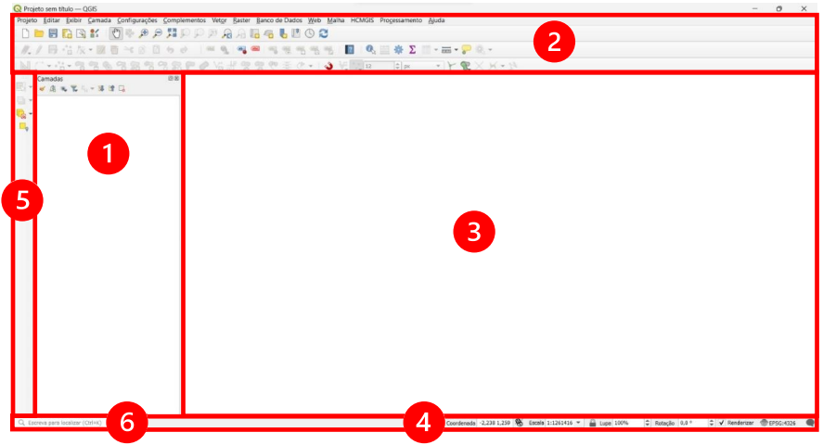
Interface do QGIS
Painel de Camadas
Barra de Ferramentas
Painel de Mapa
Organizar e gerenciar as camadas do projeto
Acesso rápido às principais funcionalidades
Visualização, navegação e interação com os dados

Slide 25

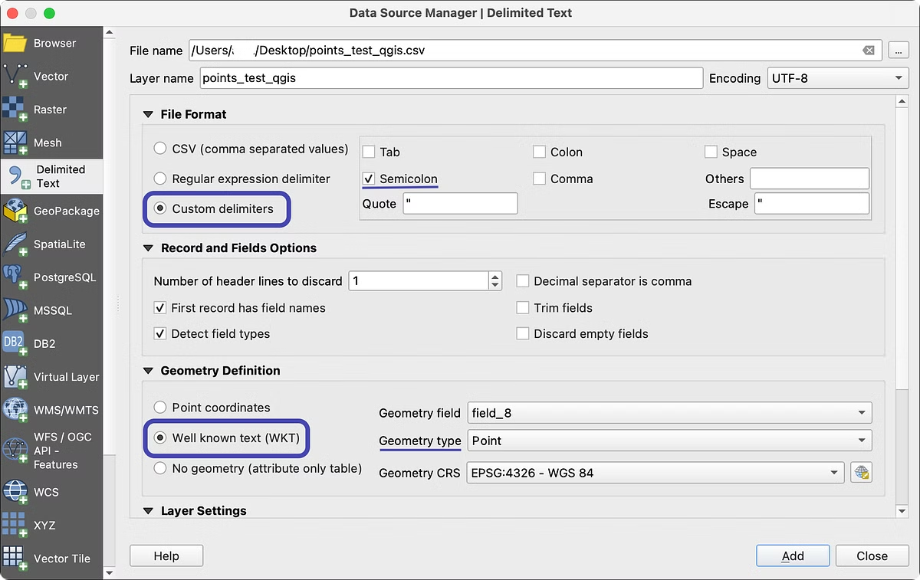
Configuração Inicial
Preferências
Personalização de cores, fontes e estilos
Opções de Projeto
Configuração de unidades, exibição e muito mais
Gerenciador de Plugins
Adicionar funcionalidades extras ao QGIS

Slide 26


Explore o poder do QGIS

Slide 27
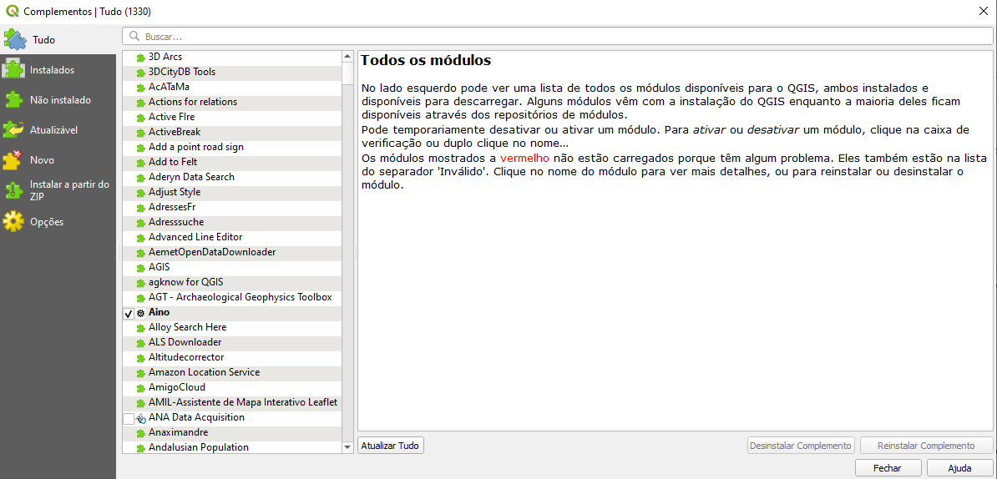
Gerenciamento de Plugins
Instalação Fácil
Ampliação de Funcionalidades
Comunidade Ativa
Encontre e instale plugins com poucos cliques.
Plugins adicionam novos recursos ao QGIS.
Explore a vasta biblioteca de plugins disponíveis.

Slide 28

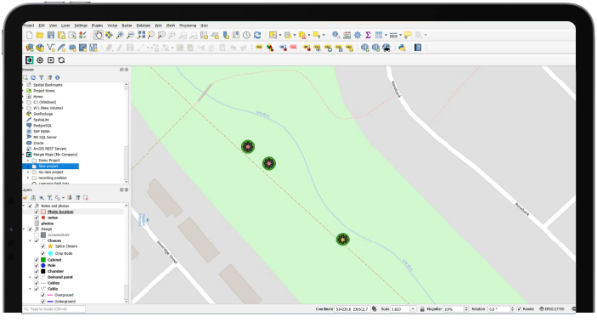



Plugins Úteis
OpenLayers
QuickMapServices
Mais Opções
Acesse mapas de base online.
Adicione serviços de mapeamento rápido.
Explore a vasta gama de plugins.

Slide 29

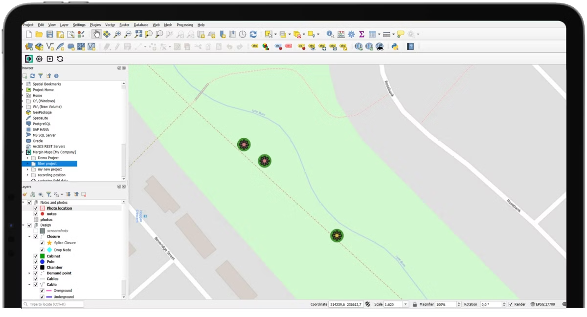
Aplicações de Plugins
Funcionalidades Avançadas
Plugins expandem as capacidades do QGIS.
Produtividade Aprimorada
Automatize tarefas e simplifique fluxos de trabalho.
Soluções Personalizadas
Encontre plugins que atendam suas necessidades específicas.
Comunidade Colaborativa
Desenvolvedores compartilham plugins inovadores.

Slide 30

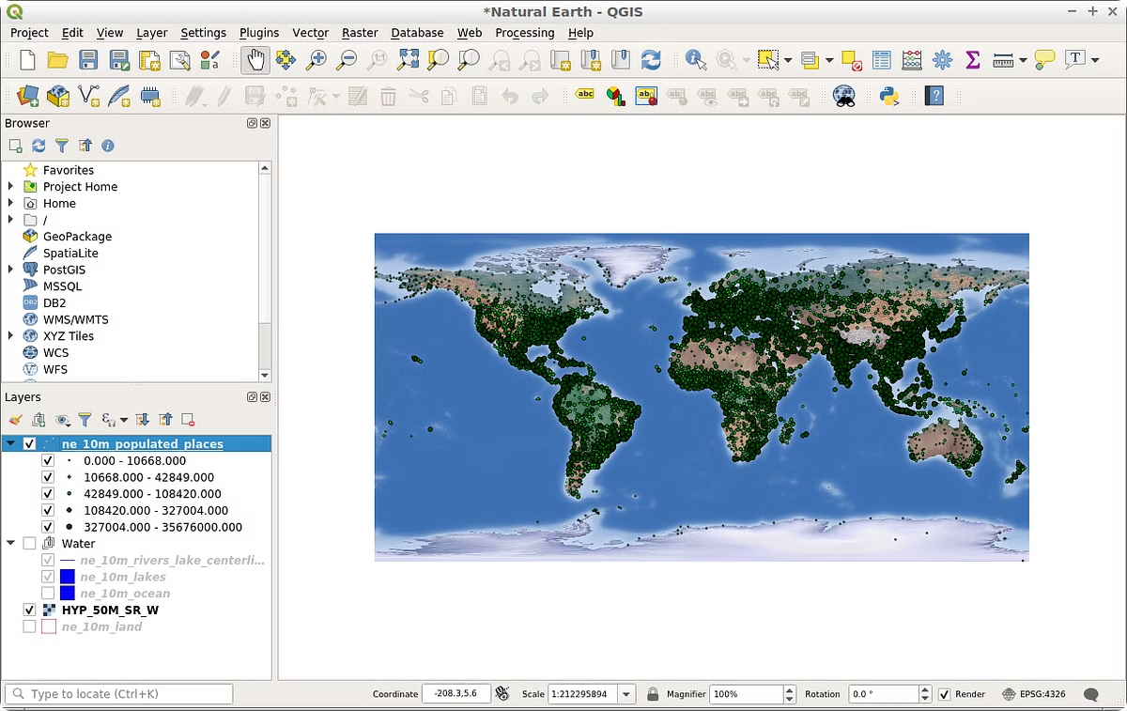
Aprenda a usar o QGIS
Nesta apresentação, você aprenderá técnicas essenciais para trabalhar com o QGIS.

Slide 31



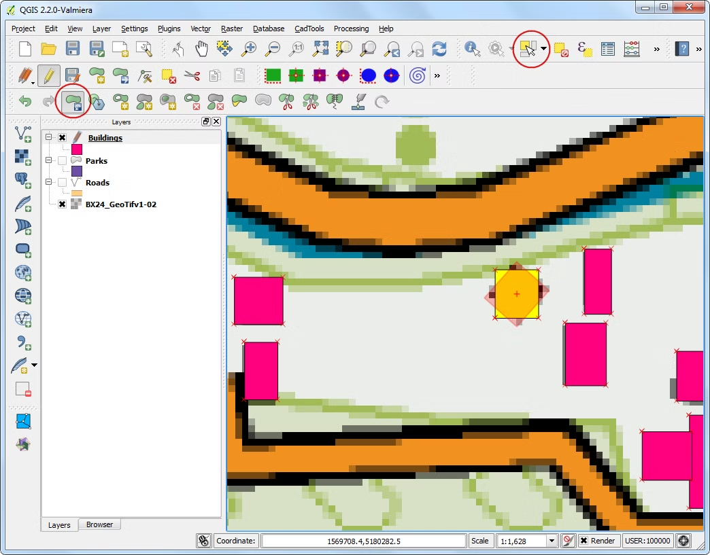



Criar novos dados no QGIS
Desenhar
Digitalizar novos elementos vetoriais ponto, linha ou polígono.
Editar
Modificar a geometria e atributos de objetos existentes.
Ajuste
Alinhar novos elementos com feições próximas para manter a coerência.
Atributos
Adicionar informações descritivas aos novos dados gerados.

Slide 32
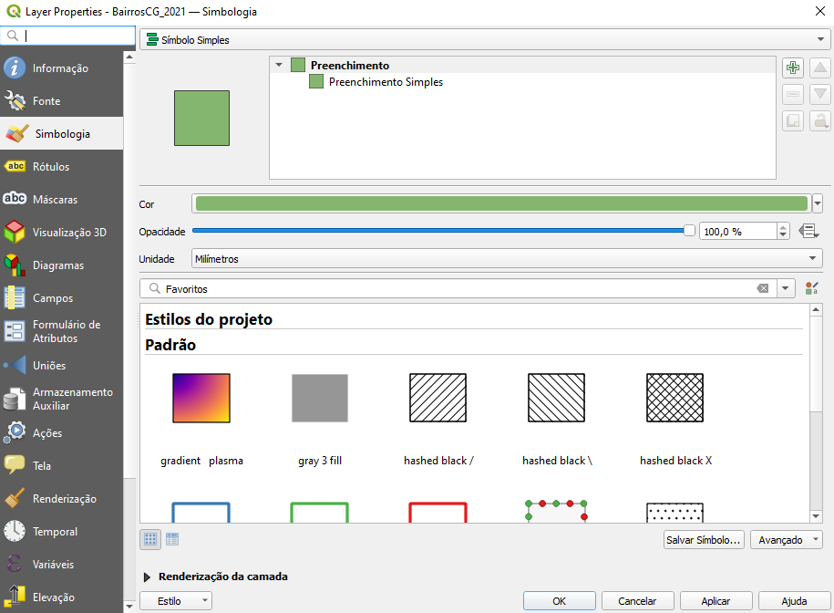
Manipular camadas no QGIS
Estilos
Propriedades
Organização
Customizar a simbologia das camadas para uma visualização clara e atrativa.
Ajustar a ordem, visibilidade e transparência das camadas na janela de projeto.
Agrupar camadas relacionadas em pastas para uma melhor estruturação.

Slide 33

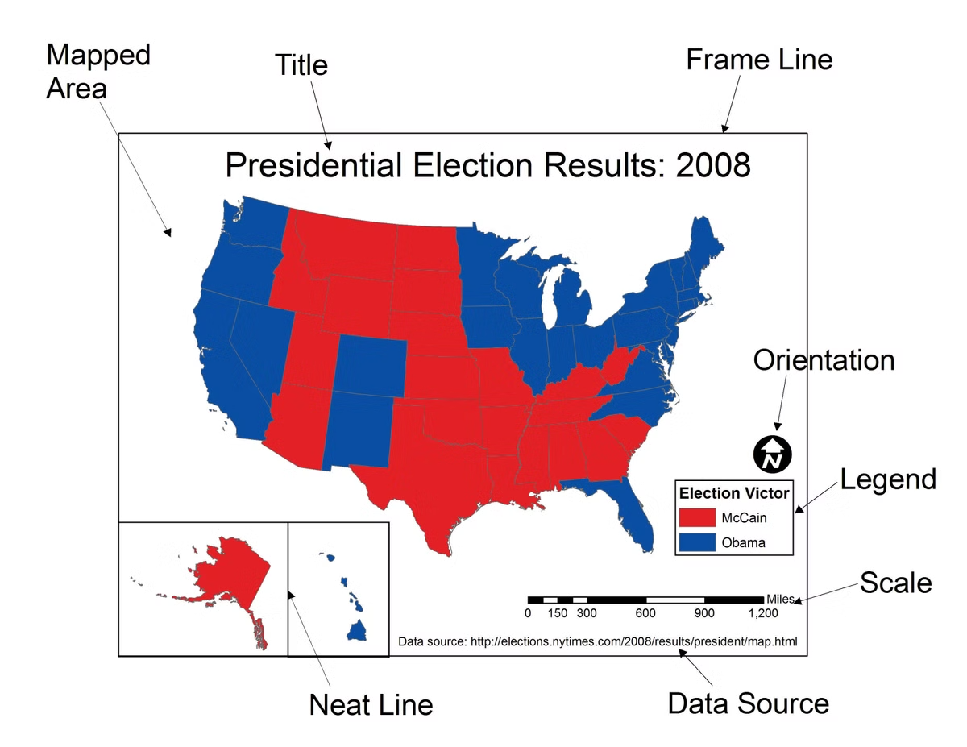
Elementos essenciais de um mapa
Título
Descreve o conteúdo e propósito do mapa.
Legenda
Explica os símbolos e cores utilizados no mapa.
Escala
Indica a relação entre distâncias no mapa e no mundo real.
Norte
Orienta o mapa, indicando a direção do norte.

Slide 34
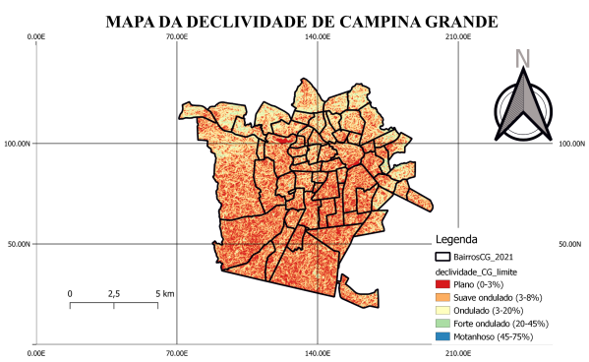
Aplicações práticas de geoprocessamento

Slide 35
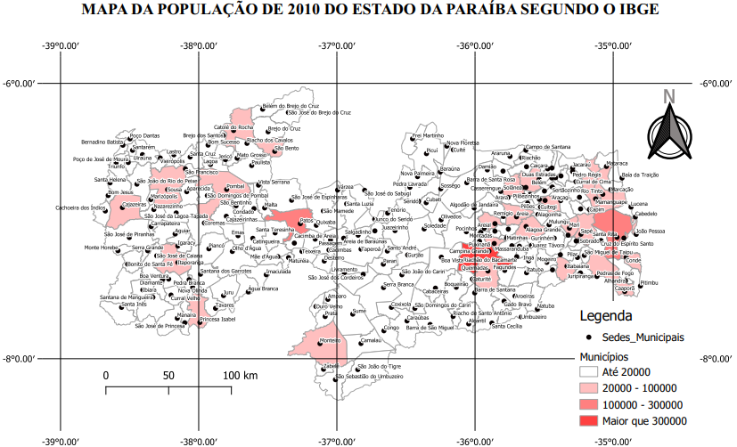
Aplicações práticas de geoprocessamento

Slide 36
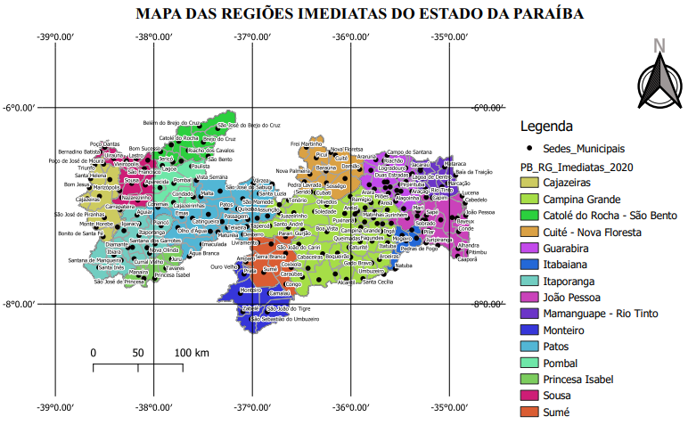
Aplicações práticas de geoprocessamento

Slide 37
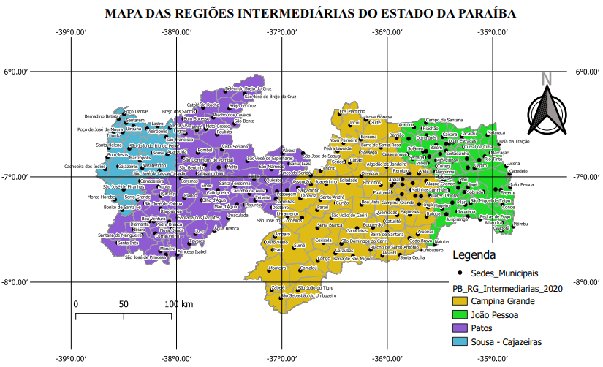
Aplicações práticas de geoprocessamento

Slide 38
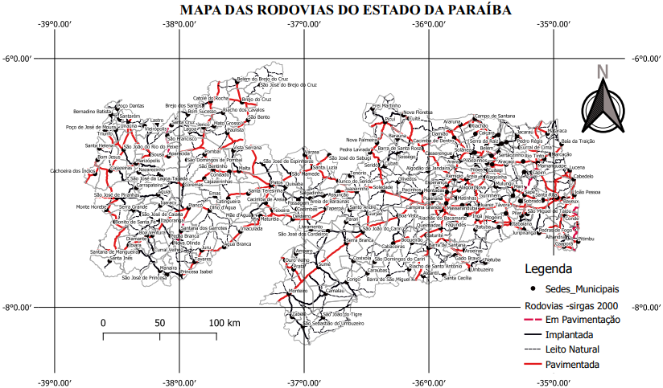
Aplicações práticas de geoprocessamento

Slide 39
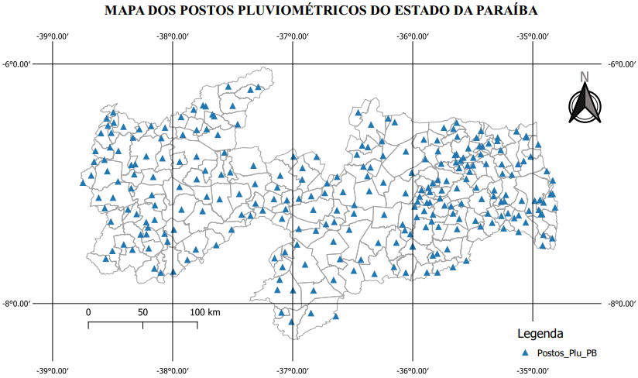
Aplicações práticas de geoprocessamento

Slide 40
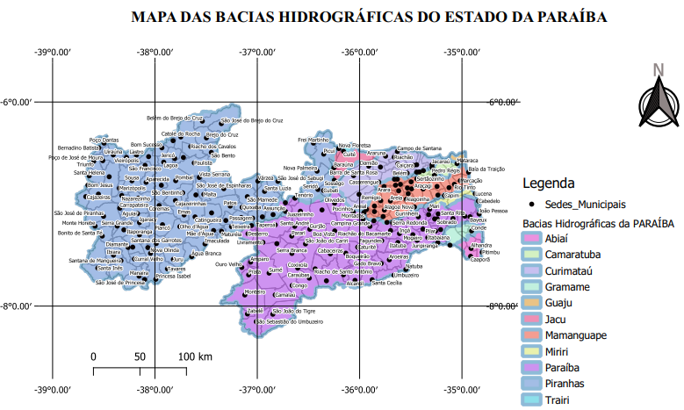
Aplicações práticas de geoprocessamento

Slide 41
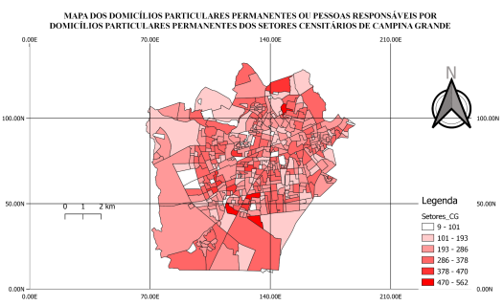
Aplicações práticas de geoprocessamento

Slide 42
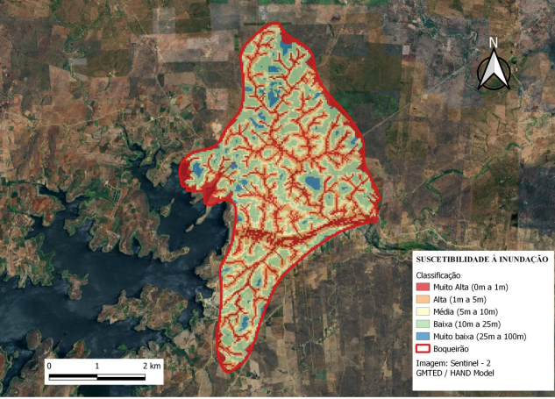
Aplicações práticas de geoprocessamento

Slide 43


Slide 44


Dicas e Próximos Passos no QGIS
Explorar novas funcionalidades e recursos avançados do QGIS para expandir suas habilidades e realizar análises geoespaciais ainda mais eficientes.

Slide 45
Engaje-se com a Comunidade
Contribua com Melhorias
Compartilhe Conhecimento
Conecte-se com Profissionais
Reporte bugs, sugira recursos e participe de discussões.
Crie tutoriais, blogs e apresentações para a comunidade.
Participe de eventos e grupos da comunidade QGIS.

Slide 46


Sugestões para Aprofundamento e Prática
Tutoriais Online
Acompanhar vídeos e cursos interativos para aprender novas técnicas.
Projetos Pessoais
Aplicar os conhecimentos adquiridos em projetos próprios.
Grupos de Estudo
Participar de comunidades para trocar experiências e dicas.
Livros e Documentação
Consultar manuais e publicações especializadas sobre o QGIS.

Slide 47

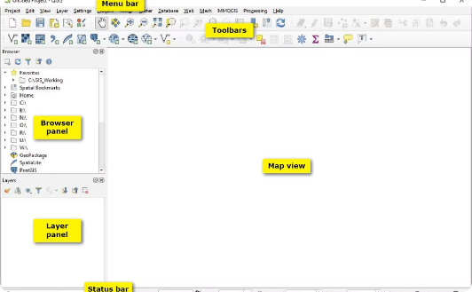
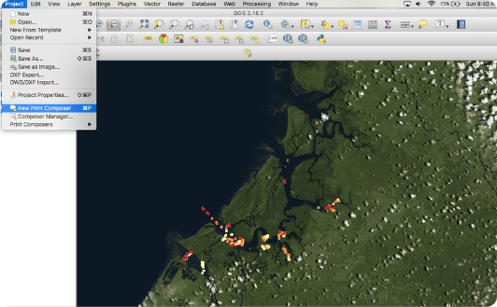
Material de Apoio: Imagens e Vídeos
Logo do QGIS
Interface do QGIS
Vídeos Tutoriais
Identifique facilmente o software em seus projetos.
Explore os recursos e ferramentas disponíveis na interface.
Aprenda técnicas passo a passo com conteúdo audiovisual.

Slide 48


Obrigado!
José Matheus
matheus@aesa.pb.gov.br

